Slide 1
территориальный отраслевой исполнительный орган государственной власти Свердловской области – Управление социальной политики Министерства социальной политики Свердловской области по городам Верхняя Пышма и Среднеуральск
О выполнении Плана мероприятий
по противодействию коррупции
за 2018 год

Slide 2
Структура Управления социальной политики по городам Верхняя Пышма и Среднеуральск
(штатных единиц, государственных гражданских служащих - 39)
Начальник Управления
Заместитель начальника управления
Отдел семейной политики, профилактики социального сиротства и социального обслуживания (6)
Заместитель начальника управления
Ведущий специалист Управления (2)
Отдел обеспечения мер социальной поддержки (13)
Отдел бухгалтерского учета и отчетности (5)
Отдел опеки и попечительства (10)

Slide 3
Контроль за исполнением мер по предупреждению коррупции
Мониторинг состояния и эффективности противодействия коррупции, анализ реализации Плана по противодействию коррупции
Социологический опрос уровня восприятия коррупции
Анализ практики применения организационных, разъяснительных и иных мер по недопущению должностными лицами коррупционного поведения
Контроль и анализ ситуации по соблюдению гражданскими служащими ограничений, запретов, требований о предотвращении или урегулировании конфликта интересов
Рассмотрение правоприменительной практики по результатам вступивших в законную силу решений судов

Slide 4
Контроль за реализацией Плана работы по противодействию коррупции
Ответственные за работу по противодействию коррупции в Управлении – 2 служащих
Комиссия по соблюдению требований к служебному поведению и урегулированию конфликта интересов - 1
Комиссия по противодействию коррупции - 1

Slide 5
Организация работы комиссии по соблюдению требований к служебному поведению и урегулированию конфликта интересов в Управлении социальной политики по городам Верхняя Пышма и Среднеуральск
Заседания комиссии по соблюдению требований к служебному поведению и урегулированию конфликта интересов в Управлении
2016 год – 0 (отсутствие основания)
2017 год - 1
2018 год – 0 (отсутствие основания)

Slide 6
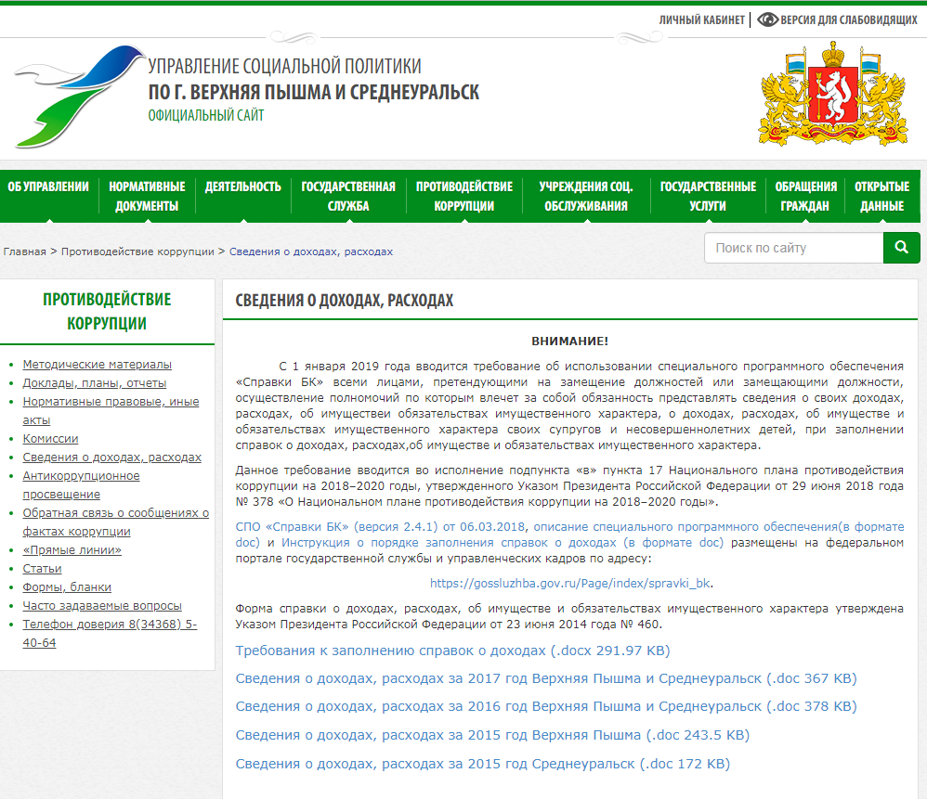
Предоставление сведений о доходах, расходах, имуществе и обязательствах имущественного характера
В 2018 году сведения о доходах, расходах, имуществе и обязательствах имущественного характера представил 41 гражданский служащий Управления
социальной
политики по городам
Верхняя Пышма и
Среднеуральск

Slide 7
Сведения о проверке достоверности сведений, представленных гражданскими служащими

Slide 8
Соблюдение государственными гражданскими служащими Управления ограничений, запретов, обязанностей, установленных в целях противодействия коррупции

Slide 9
Прием обращений граждан и организаций по вопросам коррупции
В письменном виде
В электронном виде на официальном сайте Управления в сети Интернет
Посредством Федеральной государственной информационной системы досудебного обжалования
По «телефону доверия» по вопросам противодействия коррупции 8(34368)5-40-64
На личном приеме граждан

Slide 10
Результаты работы по противодействию коррупции
Жалобы и информация о нарушениях гражданскими служащими Управления антикоррупционного законодательства по «телефону доверия» не поступали
Обращения по фактам коррупции в отношении гражданских служащих Управления не зарегистрированы
Факты неисполнения гражданскими служащими Управления установленного порядка сообщения о получения подарка, не выявлены
Ситуации, связанные с конфликтом интересов при исполнении должностных обязанностей гражданскими служащими Управления, не выявлены

